Slide 1

ΕΦΑΡΜΟΓΗ ΥΠΟΣΤΗΡΙΞΗΣ ΑΡΧΑΙΟΛΟΓΙΚΟΥ ΜΟΥΣΕΙΟΥ
ΠΑΠΑΔΟΠΟΥΛΟΣ ΣΤΑΜΑΤΗΣ
ΠΑΛΗΟΣ ΚΩΝΣΤΑΝΤΙΝΟΣ

Slide 2

ΧΡΗΣΤΗΣ
Περιήγηση σε συλλογές-εκθέματα.
Δυνατότητα κράτησης εισιτηρίου.
Αναζήτηση εκθέματος.
Ενημέρωση πάνω σε τρέχουσες εκδηλώσεις.

Slide 3
ΔΙΑΧΕΙΡΙΣΤΗΣ
Εισαγωγή και επεξεργασία εκθεμάτων.
Εισαγωγή και επεξεργασία εκδηλώσεων.
Διαχείριση των εισιτηρίων.
Sign in/Sign up.

Slide 4
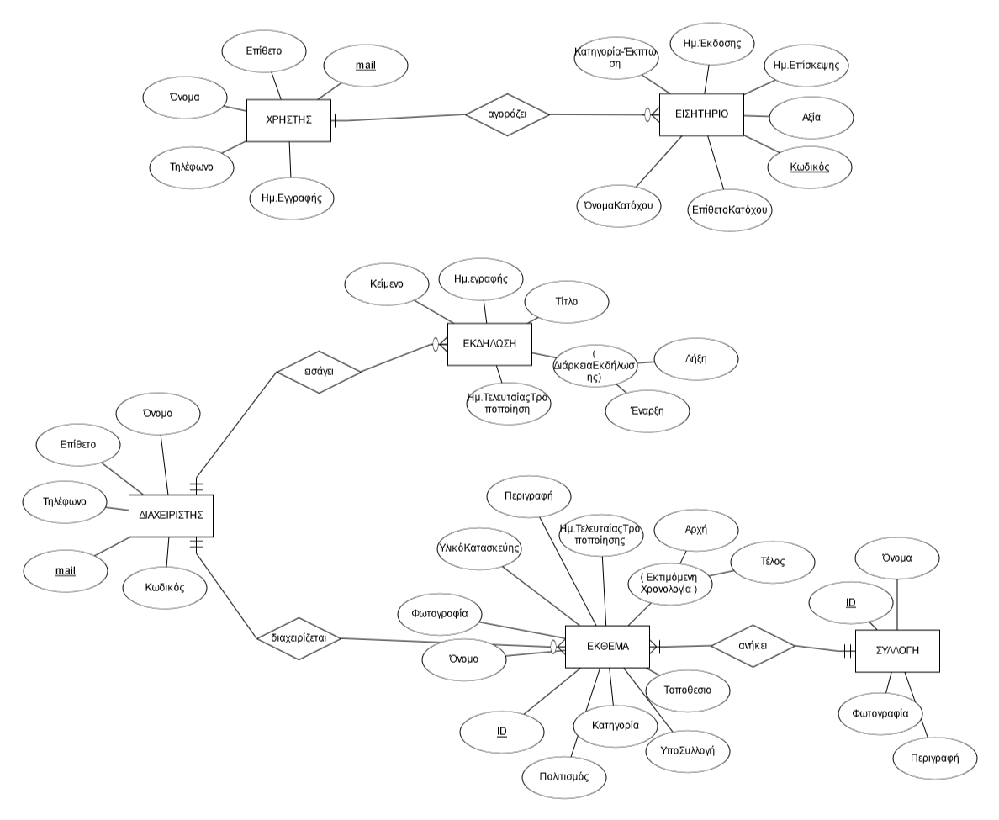
ERD-Diagram

Slide 5
Αρχική Σελίδα

Slide 6
Σελίδα Εκθεμάτων

Slide 7
Σελίδα Εκδηλώσεων

Slide 8
Εισιτήριο

Slide 9
Sign in / Sign out

Slide 10
Administrator Page

Slide 11
Eυχαριστούμε για την προσοχή σας!

